Slide 1
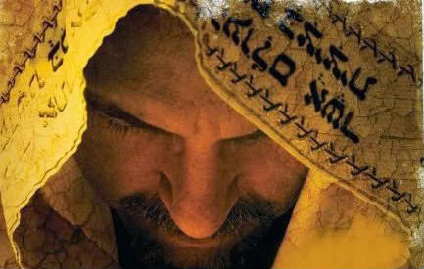
"Ministerio del Mesías"
El servicio de Yom Kipur
en
El libro de Apocalipsis

Slide 2
Yom Kipur es la Clave
Para entender
El plan de Dios durante
el Apocalipsis
Yom - "El Día"
Kipur – "De Expiación"
Los judíos celebran el Yom – El Día,
Pero no entienden la Expiación
La Iglesia celebra la expiación (Kippur)
Pero no entienden el Día

Slide 3
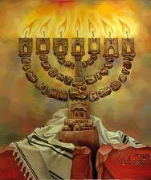
El día más sagrado para todos los judíos es Yom Kipur
El Día de la Expiación
En el día más sagrado
En el mes más sagrado
Cuando el hombre más santo
Entra en el lugar más sagrado
En la Ciudad Santísima
En la nación más sagrada
Para el propósito más sagrado
Santo Santo Santo Santo
Levítico 16:1-31; Levítico 23:26-32;
Números 29, 1 Corintios 13:9-12

Slide 4
Si el Servicio de Yom Kippur en el Templo
Redimipó a toda la Nación de Israel
Y Hoy no Hay Templo
Hoy están sin Redención
No hay Servicios del Templo durante 2.000 años,
No hay Sumo Sacerdote,
No hay Sacrificios de Animales por el Pecado, Judios que estan disperses que no estan en Jeruzalén
30 DC Jesús Crucificado – La Gloria de Dios salió del Templo
70 DC El Templo fue destruido, los Judios fueron dispersados, no hubo Servicios en el Templo
No hay sacrificios de animales para expiar el pecado, No hay Yom Kippur
¡El judaísmo Rabínico Actual se ha apartado del Señor!

Slide 5
Veamos a Yom Kipur
La Redención de Israel como Nación
En la Antigüedad
Ver el Plan Profético de Dios
Para Redimir a Israel en los Ultimos Tiempos
La Tribulación en Apocalipsis
Es un Servicio de Yom Kipur

Slide 6
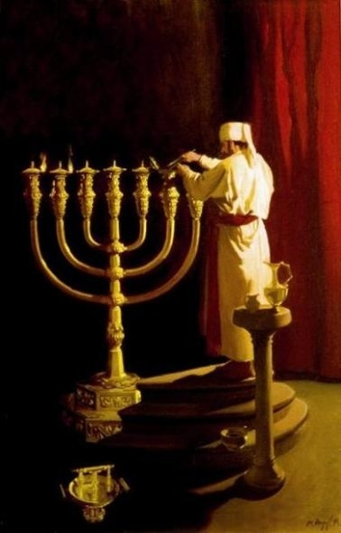
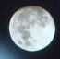
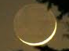
Hay 7 Días Santos en el Calendario de Dios
1. Pascua
2. Panes sin Levadura
3. Primeros Frutos
50Dias
4. Pentecostés
(Aquí estamos - Edad de la Iglesia)
5. Trompetas
6. Expiación
7. Tabernáculos

Slide 7

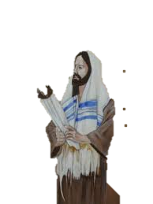
Dios Abre los Libros en La Fiesta de las Trompetas
Los rabinos enseñan que el nombre de cada persona está escrito en uno de 3 libros. En la Fiesta de las Trompetas, Dios abre los 3 Libros para el Juicio!
Suena como Apocalipsis 20
Juicio del Gran Trono Blanco
Las puertas del cielo abiertas Los justos ascienden.
Los Justos
Los Malvados
Los
Indecisos
Los Malvados y los Indecisos Entran a los Días de Temor (Miedo)

Slide 8
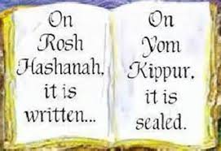
Los Justos ascienden al Cielo
¡Suena como un Rapto!
Los malvados y los indecisos entran en los días de temor
¡Suena como la Tribulación!
El Juicio de Dios se promulga en las Trompetas
y es ejecutado en la Expiación
Los nombres pueden ser sellados
o borrados en la expiación
Si la gente cambia de opinión
durante la Tribulación...
¡Dios cambiará de opinión!

Slide 9
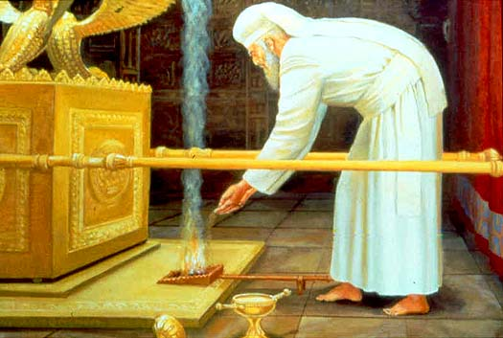
Día de Expiación
La Asamblea Solemne
"El ayuno"
"Cara a cara"
Detrás del velo
Cierre de la puerta
El Día
Nombres sellados o nombres borrados
La Gran Trompeta
Yom Kipur-Temas
Lev 23 :27 También el 10º día de este mes 7º será el día de la expiación: tendréis santa convocación, y afligiréis vuestras almas, y ofreceréis ofrenda encendida a Jehová.

Slide 10
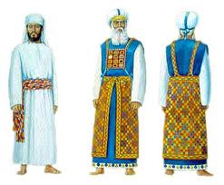
Y Jehová dijo á Moisés: Di á Aarón tu hermano, que no en todo tiempo entre en el santuario del velo adentro, delante de la cubierta que está sobre el arca, para que no muera: porque yo apareceré en la nube sobre la cubierta. Levitico 16:2
Puedes decir qué fiesta es, por la prenda que usa!
“La túnica santa de lino se vestirá, y sobre su carne tendrá pañetes de lino, y ceñiráse el cinto de lino; y con la mitra de lino se cubrirá: son las santas vestiduras: con ellas, después de lavar su carne con agua, se ha de vestir.
Levítico16:4

Slide 11
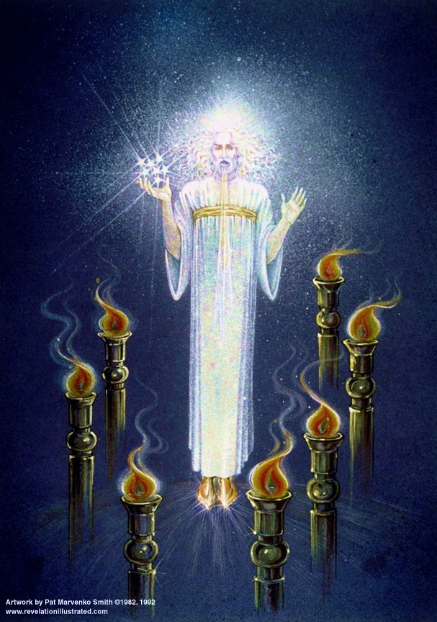

La revelación es un servicio de Yom Kipur – ¡Jesús es Sumo Sacerdote!
‘Bienaventurado el que lee, y los que oyen las palabras de esta profecía, y guardan las cosas en ella escritas: porque el tiempo está cerca. Apocalipsis 1:13

Slide 12
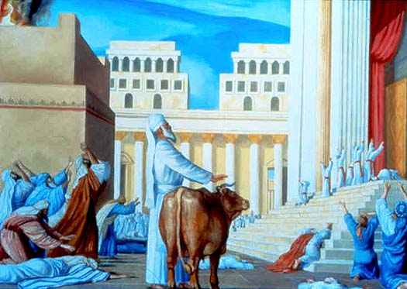
Primero se Sacrifica un Toro por el Sacerdocio
Con esto entrará Aarón en el santuario: con un becerro para expiación, y un carnero para holocausto. (Lev.16:3)

Slide 13
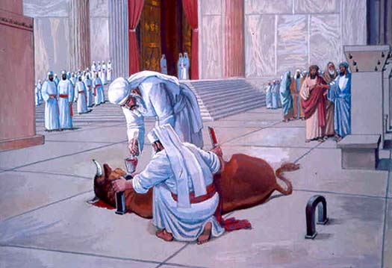
“Y oí una voz en medio de los cuatro animales, que decía: Dos libras de trigo por un denario, y seis libras de cebada por un denario: y no hagas daño al vino ni al aceite. Levítico 16:6

Slide 14
¡La Ceremonia de las 2 Cabras es la siguiente!
“de la congregación de los hijos de Israel tomará dos machos de cabrío para expiación, y un carnero para holocausto. Y hará allegar Aarón el becerro de la expiación, que es suyo, y hará la reconciliación por sí y por su casa. Después tomará los dos machos de cabrío, y los presentará delante de Jehová á la puerta del tabernáculo del testimonio. . Levitico16:5-7

Slide 15
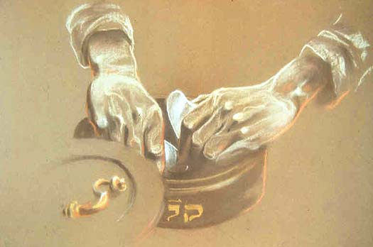
“Y echará suertes Aarón sobre los dos machos de cabrío; la una suerte por Jehová, ( Adonai) y la otra suerte por Azazel (el chivo expiatorio)” Lev. 16:8

Slide 16
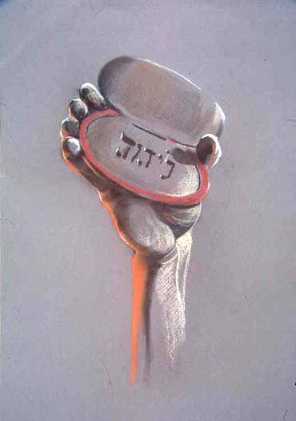
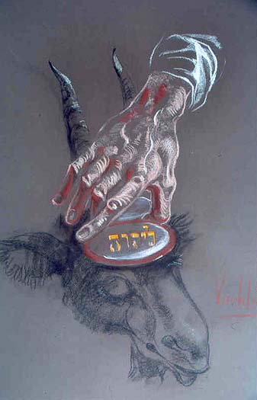
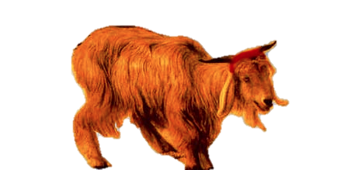
El Sumo Sacerdote toma una piedra con su mano derecha y la coloca sobre la cabra derecha. La derecha siempre sale "para Adonai" ¡La piedra izquierda grabada "para Azazel" se coloca en la cabra izquierda!
Ceremonia de las 2 cabras

Slide 17
El Día de la Expiación
El Sumo Sacerdotehe ata un Cordón Rojo al cuello de la cabra para Adonai. Este Será sacrificado como ofrenda por el pecado

Slide 18
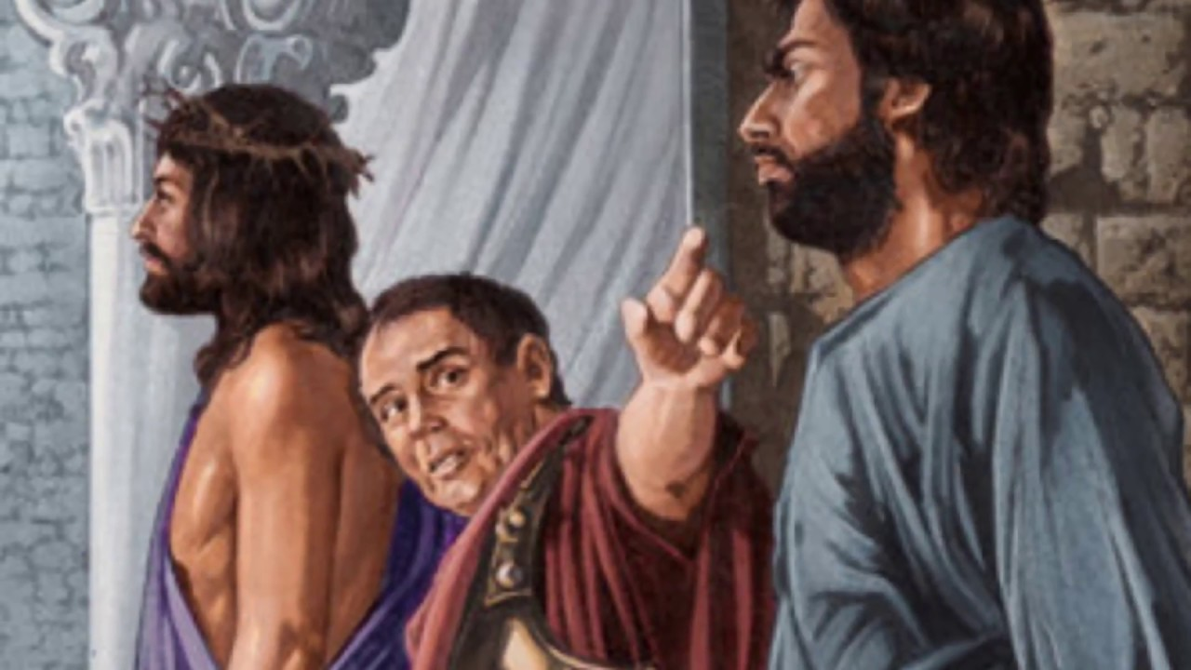
Poncio Pilato ofrece liberar a un condenado en la Pascua
Jesús (Yeshua ben Joseph) o Barrabás (Yeshua bar Abbas)
Al igual que la ceremonia de las 2 cabras
Jesús morirá como sacrificio por el pecado de todos los hombres
Barrabás, que tiene culpa de sangre, será liberado

Slide 19
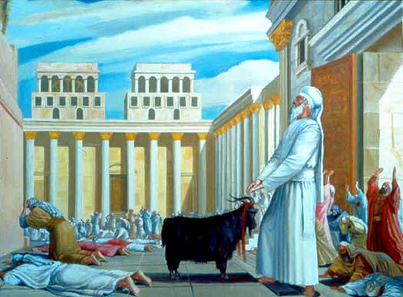
¡Todo pecado debe salir de la casa de Israel!
Y pondrá Aarón ambas manos suyas sobre la cabeza del macho cabrío vivo, y confesará sobre él todas las iniquidades de los hijos de Israel, y todas sus rebeliones, y todos sus pecados, poniéndolos así sobre la cabeza del macho cabrío, y lo enviará al desierto por mano de un hombre destinado para esto. Levítico 16:21

Slide 20
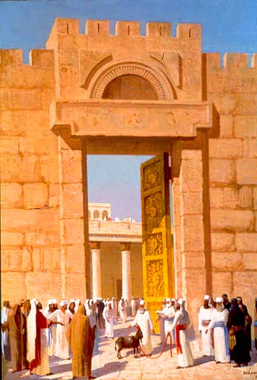
”El cabra expiatorio es
cuidadosamente escoltado a un "lugar desierto”
“Y aquel macho cabrío llevará sobre sí todas las iniquidades de ellos á tierra inhabitada: y dejará ir el macho cabrío por el desierto. .
Levítico 16: 22
El pecado tiene que dejar el campamento!

Slide 21
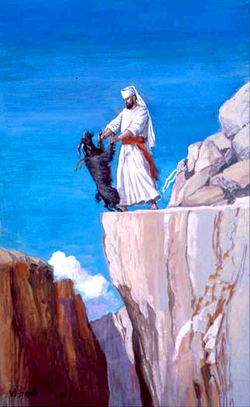
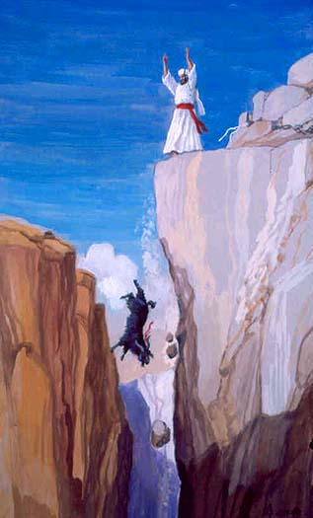
Asegurandose de que el pecado no pueda regresar al campamento
Cuando el Cordón Rojo milagrosamente cambia de escarlata a blanco, ¡sabían que Dios aceptó el sacrificio por la( Nación de Israel)! - Isaías 1:18

Slide 22
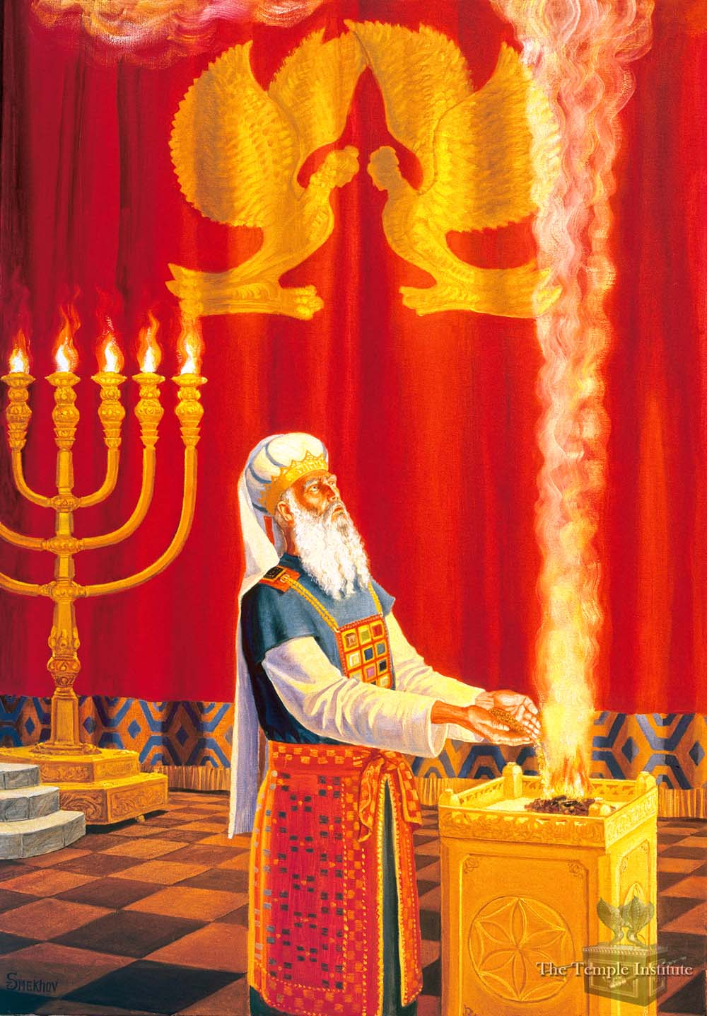
Sólo en Yom Kipur, el Sumo Sacerdote de Israel realiza cada acto en el Templo. Él enciende la Menorá Dorada. Inspecciona los sacrificios de animales. Él trae las brasas ardientes del Altar de Bronce, luego saca el Incienso del Altar del Incienso.
Él entrará tras el velo 3 veces:
Una vez con las brasas encendidas y el incienso. La siguiente vez rociará la sangre del toro, y la última vez rociará la sangre de la cabra en el propiciatorio.
Cuando El Sumo Sacerdote entre en el Lugar Santísimo, cambiará Sus vestiduras por lino blanco.

Slide 23
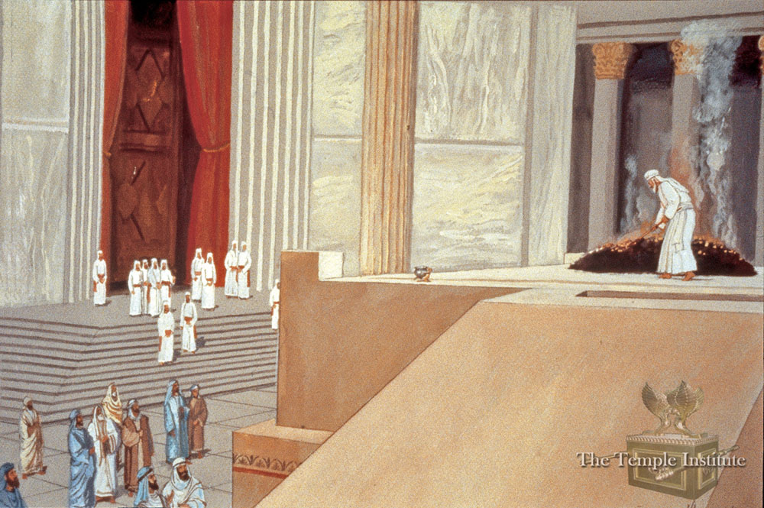
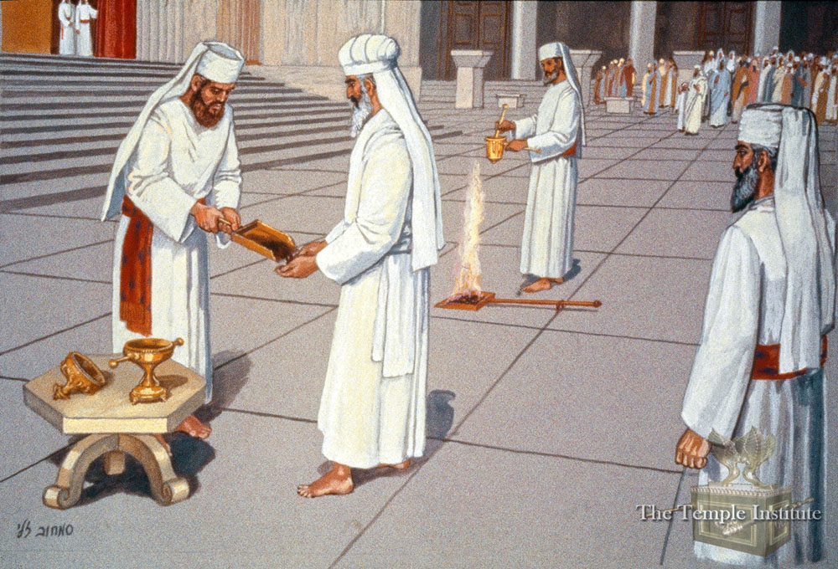
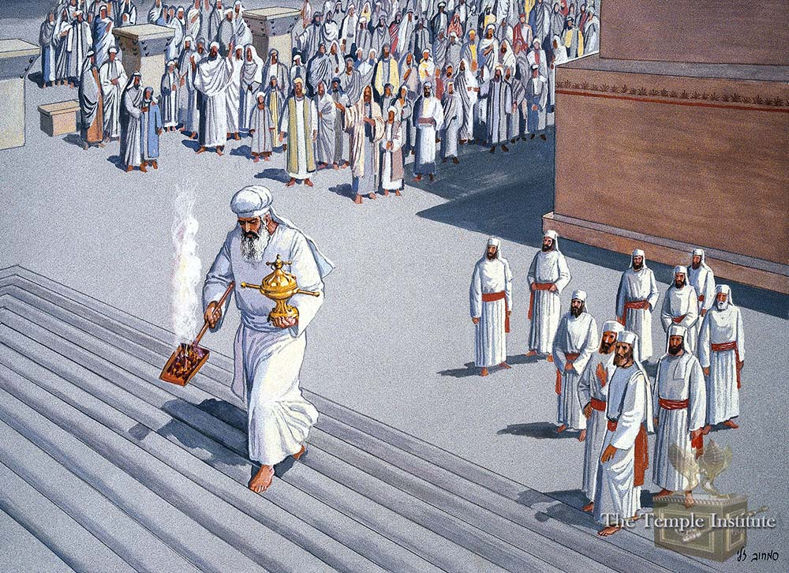
Yum Kipor Se Enfoca en
Las acciones del Sumo Sacerdote
Los Sacrificios de Sangre
Entra en el Lugar Santísimo
Encuentro con Dios cara a cara

Slide 24
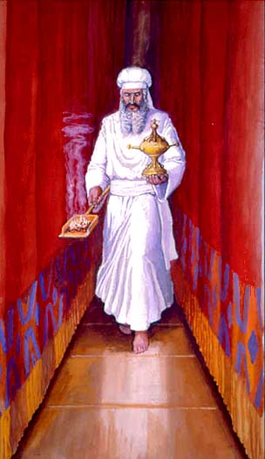
Primero el Sumo Sacerdote trae incienso y las brasas encendidas. El Lugar Santísimo no tiene luz dentro de la habitación hasta que Él se pone detrás del velo y coloca el incienso sobre las brasas encendidas.
Comienza “La Caminata”
Silencio durante 30 minutos
Nadie puede tocarlo.
El pueblo espera afuera sobre sus rostros para ver si Dios acepta los sacrificios:
Entonces la expiación por el pecado perdurará todo un año.

Slide 25
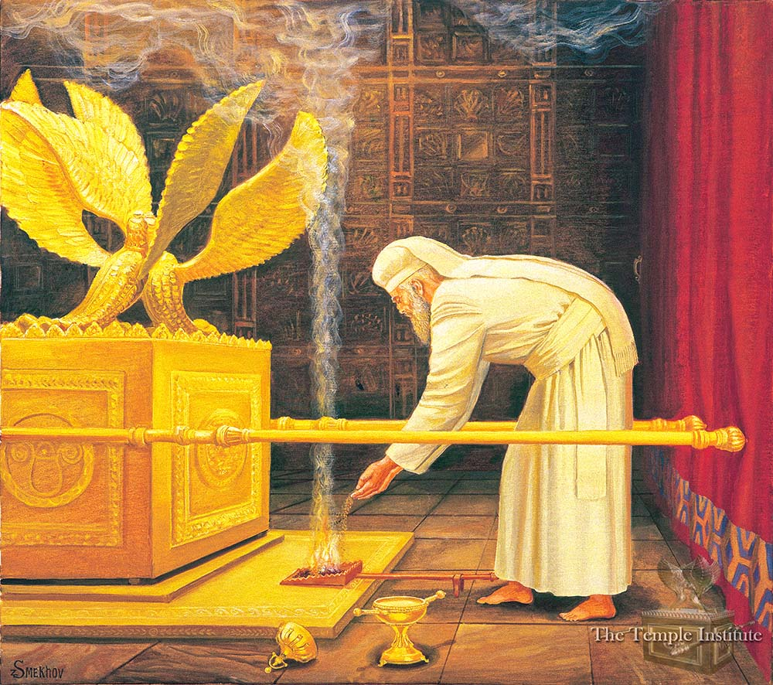
El Sumo Sacerdote y la Ceremonia del Incienso
Levítico 16:12-13
!2 “Después tomará el incensario lleno de brasas de fuego, del altar de delante de Jehová, y sus puños llenos del perfume aromático molido, y meterálo del velo adentro:
13 Y pondrá el perfume sobre el fuego delante de Jehová, y la nube del perfume cubrirá la cubierta que está sobre el testimonio, y no morirá.”

Slide 26
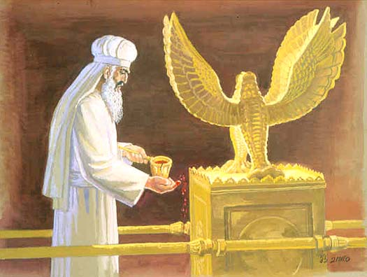
Rociará la sangre
7x abajo
“Y tomará la sangre del sacrificio y la rociará con su dedo sobre el propiciatorio hacia el este; y ante el propiciatorio rociará la sangre 7 veces.” Lev. 16:14-15

Slide 27
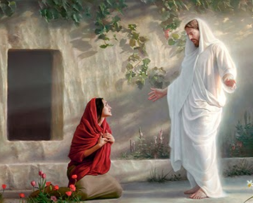
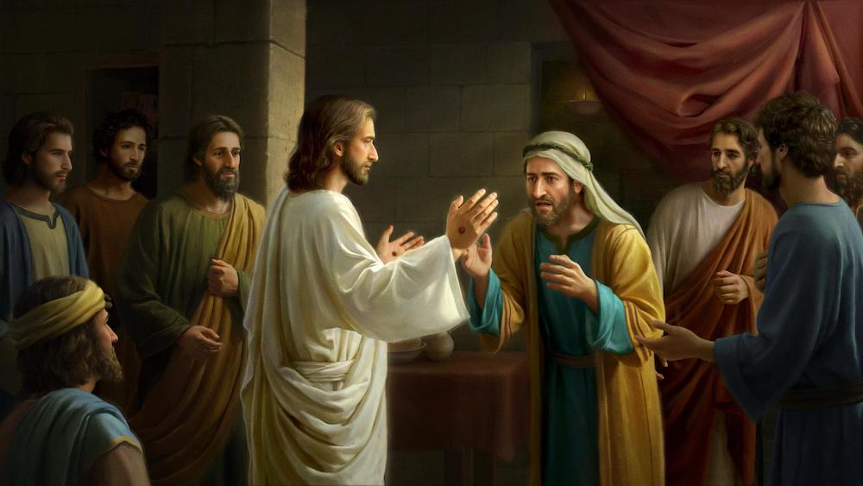
Recuerda que cuando María vio a Jesús en el Jardín después de la resurrección, Él le dijo: No me Toques, porque, porque aún no he ascendido a mi Padre..." Juan 20:17
Hebreos Capítulo 9
¡Él estaba en camino al propiciatorio en el cielo para rociar Su sangre por nosotros!
Recuerda que cuando María vio a Jesús en el Jardín después de la resurrección, Él le dijo: "No me toques, porque aún no he ascendido a mi Padre..." Juan 20:17
Sin embargo, 8 días después, Jesús se aparece a sus discípulos y le dice a Tomás, que ahora lo toque. Juan 20:27
“Mete tu dedo y contempla Mis manos,
Alarga aquí tu mano y métela en Mi costado..."

Slide 28
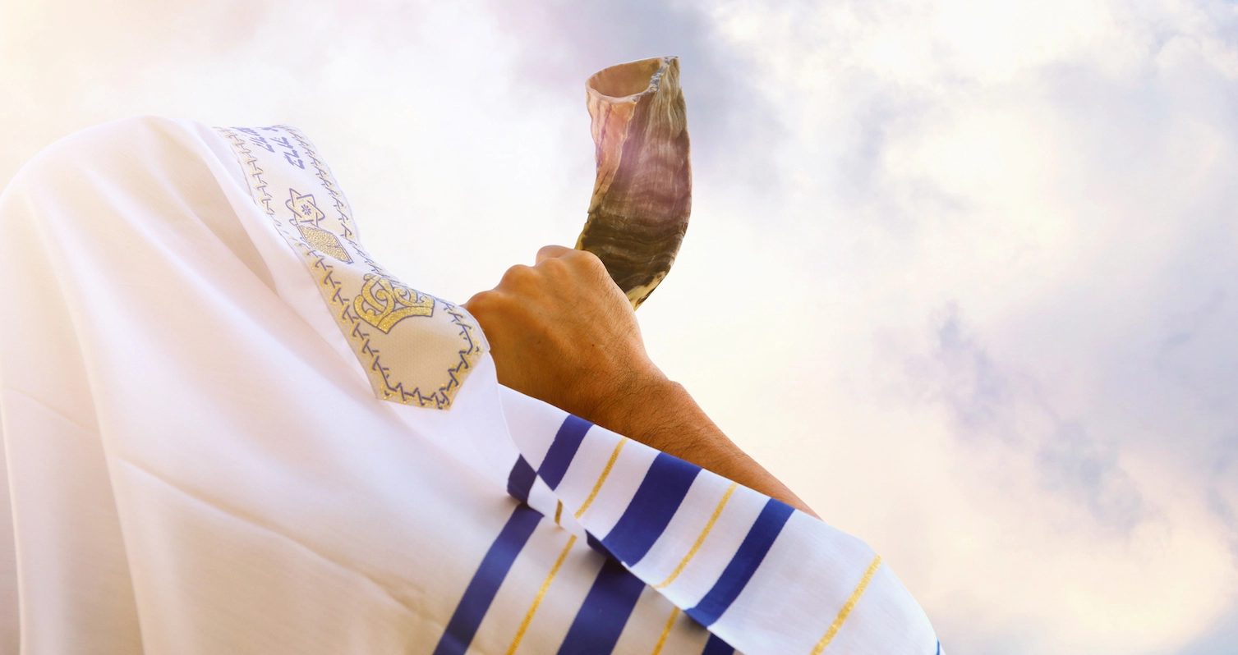
La Gran Trompeta
se sopla en
Yom Kipur
En el Libro de Apocalipsis
Jesús está Dirigiendo
Un Servicio en el Templo como
Sumo Sacerdote en el Cielo
Para Redimir
La Nación de Israel

Slide 29
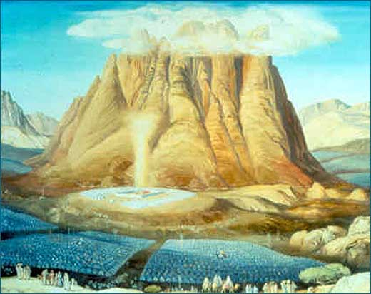
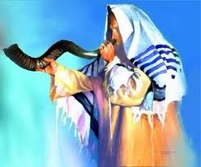
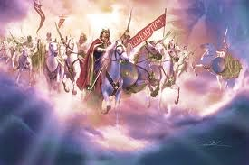
La Primera Trompeta - Pentecostés
“Y aconteció que el 3er día de la mañana, hubo truenos, y una espesa nube sobre la montaña, y la voz de la trompeta extremadamente fuerte, de modo que toda la gente tembló. " Éxodo19:16
La últimaTrompeta -
Fiesta de las Trompetas
"En un momento, en un abrir y cerrar de ojos, en la última trompeta, la trompeta sonará y los muertos resucitarán incorruptibles, y cambiados"
La Gran Trompeta = Expiación
“Y acontecerá en el Día, que se toque la gran trompeta. Y vendrán los que estaban listos de de perecer y adoraran al Señor en el Santo Monte de Jerusalén.” Isaías 27:13

Slide 30
Apocalipsis 8 – Servicio de Yom Kipur
Por la Redención de Israel como Nación
1 Y CUANDO él abrió el séptimo sello, fué hecho silencio en el cielo casi por media hora.
2 Y vi los siete ángeles que estaban delante de Dios; y les fueron dadas siete trompetas.
3 Y otro ángel vino, y se paró delante del altar, teniendo un incensario de oro; y le fué dado mucho incienso para que lo añadiese á las oraciones de todos los santos sobre el altar de oro que estaba delante del trono.
4 Y el humo del incienso subió de la mano del ángel delante de Dios, con las oraciones de los santos.
5 Y el ángel tomó el incensario, y lo llenó del fuego del altar, y lo echó en la tierra; y fueron hechos truenos y voces y relámpagos y terremotos.

Slide 31
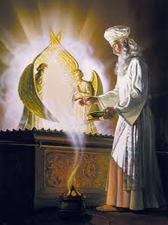
"El Día de Expiación”
Entonces la gloria de Dios
llenaría
el Lugar Santísimo
Y Dios hablaría
al Sumo Sacerdote
"Me reuniré contigo entre los querubines
“Cara a cara”

Slide 32
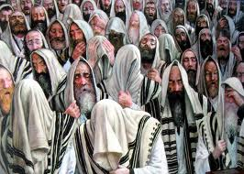
29”Y esto tendréis por estatuto perpetuo: En el mes séptimo, á los diez del mes, afligiréis vuestras almas, y ninguna obra haréis, ni el natural ni el extranjero que peregrina entre vosotros:
30 Porque en este día se os reconciliará para limpiaros; y seréis limpios de todos vuestros pecados delante de Jehová.
31 Sábado de reposo es para vosotros, y afligiréis vuestras almas, por estatuto perpetuo.” Levítico 16: 29-31
Afligid vuestras almas
Día de Luto
El ayuno
El Día
La Asamblea Solemne
Todos los Temas Apuntan
a La Tribulación

Slide 33
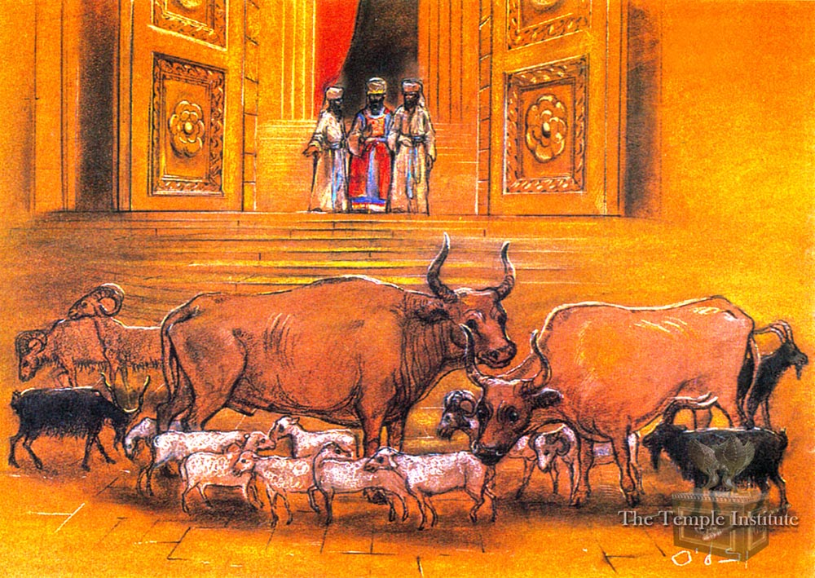
Los Sacrificios de Animales para Yom Kipur – Toro, Carnero, 2 Cabras,
7 Corderos

Slide 34
Isaías 34:1-8 "El Sacrificio del Señor en Yom Kipur”
GENTES, allegaos á oir; y escuchad, pueblos. Oiga la tierra y lo que la hinche, el mundo y todo lo que él produce.
Isa 34:2 Porque Jehová está airado sobre todas las gentes, é irritado sobre todo el ejército de ellas: destruirálas y entregarálas al matadero.
Isa 34:3 Y los muertos de ellas serán arrojados, y de sus cadáveres se levantará hedor; y los montes se desleirán por la sangre de ellos.
Isa 34:4 Y todo el ejército de los cielos se corromperá, y plegarse han los cielos como un libro: y caerá todo su ejército, como se cae la hoja de la parra, y como se cae la de la higuera.
Isa 34:5 Porque en los cielos se embriagará mi espada: he aquí que descenderá sobre Edom en juicio, y sobre el pueblo de mi anatema.
Isa 34:6 Llena está de sangre la espada de Jehová, engrasada está de grosura, de sangre de corderos y de cabritos, de grosura de riñones de carneros: porque Jehová tiene sacrificios en Bosra, y grande matanza en tierra de Edom.
Isa 34:7 Y con ellos vendrán abajo unicornios, y toros con becerros; y su tierra se embriagará de sangre, y su polvo se engrasará de grosura.
Isa 34:8 Porque es día de venganza de Jehová, año de retribuciones en el pleito de Sión.

Slide 35
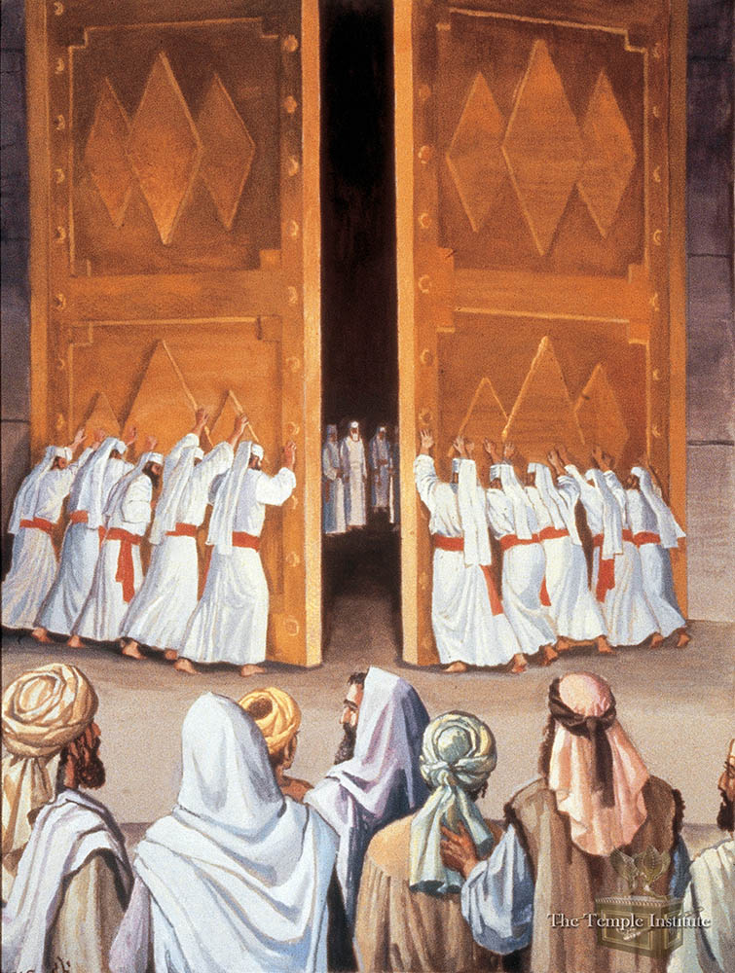
Yom Kipur termina al atardecer
Gran alegría estalla cuando
Los judíos celebran
La Expiación Anual de Dios
para Israel como Nación
El Gran Shofar es Soplado
“La Ceremonia de Ne'ilah”
Cierre de la Puerta
Recuerda Mateo 25
“La Parábola de las 10 Vírgenes”
Las insensatas no estaban Listas
La Puerta se Cerro

Slide 36
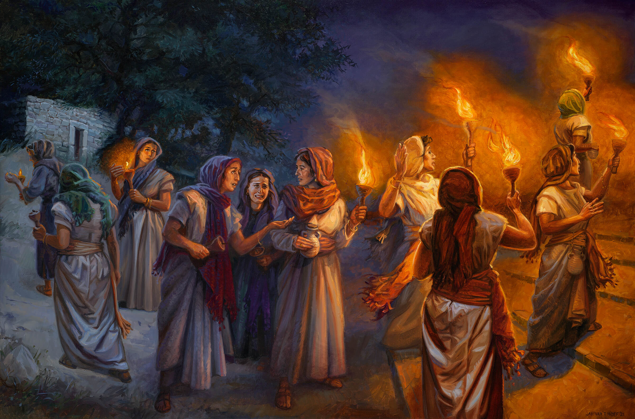
Entonces el reino de los cielos será semejante a diez vírgenes que tomando sus lámparas, salieron a recibir al esposo. 2 Cinco de ellas eran prudentes y cinco insensatas. 3 Las insensatas, tomando sus lámparas, no tomaron consigo aceite; 4 mas las prudentes tomaron aceite en sus vasijas, juntamente con sus lámparas.
5 Y tardándose el esposo, cabecearon todas y se durmieron. ⁶ Y a la medianoche se oyó un clamor: ¡Aquí viene el esposo; salid a recibirle! ⁷ Entonces todas aquellas vírgenes se levantaron, y arreglaron sus lámparas. ⁹ Mas las prudentes respondieron
diciendo: Para que no nos falte a nosotras y a vosotras, id más bien a los que venden, y comprad
Para vosotras mismas.
10 Pero mientras ellas
iban a comprar, vino
el esposo; y las que
estaban preparadas
Entraron con él a las
bodas; y se cerró la
puerta.
Matthew 25

Slide 37
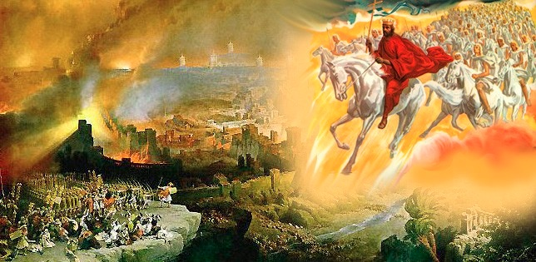
El Rey Jesús Viene a Pelear –
Batalla de Armagedón – Mateo 24:30-31
30 Entonces aparecerá la señal del Hijo del Hombre en el cielo; y entonces lamentarán todas las tribus de la tierra, y verán al Hijo del Hombre viniendo sobre las nubes del cielo, con poder y gran gloria.
31 Y enviará sus ángeles con gran voz de trompeta, y juntarán a sus escogidos, de los cuatro vientos, desde un extremo del cielo hasta el otro.

Slide 38
Un tema de Yom Kipur - "Cara a cara“
El Sumo Sacerdote entra en el Lugar Santísimo para encontrarse con Dios
La gloria Shekinah de Dios llena la habitación
Todo Israel sigue esperando a su Mesías
Para encontrarnos con Él cara a cara
Nosotros estamos esperando nuestros cuerpos glorificados, para que seamos como Él es
Estaremos en Su Presencia para siempre y lo conoceremos plenamente cara a cara.
1 Corintios 13:12
Ahora vemos por espejo, oscuramente; mas entonces veremos cara a cara. Ahora conozco en parte; pero entonces conoceré como fui conocido.

Slide 39
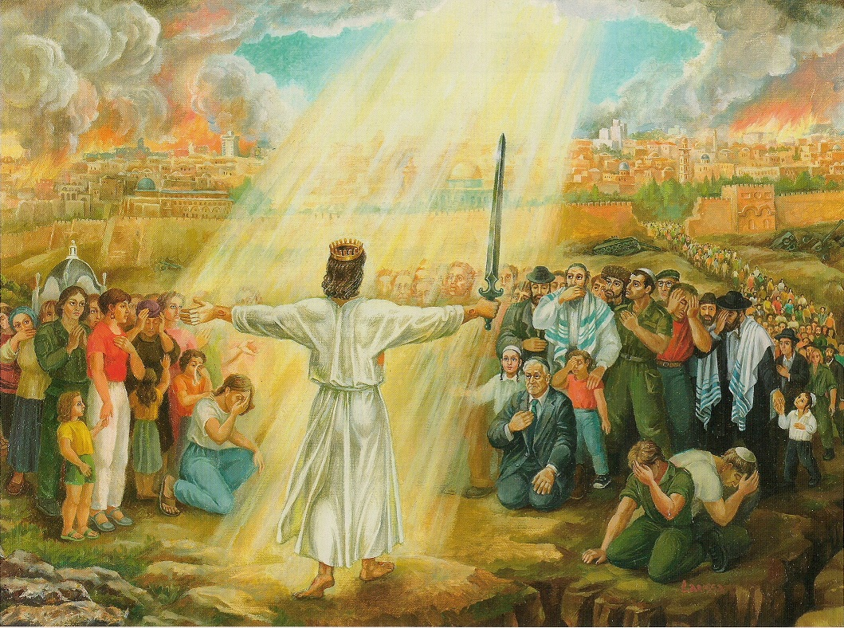
Y derramaré sobre la casa de David, y sobre los moradores de Jerusalén, espíritu de gracia y de oración; y mirarán a mí, a quien traspasaron, y llorarán como se llora por hijo unigénito, afligiéndose por él como quien se aflige por el primogénito. Zac.12:10

Slide 40
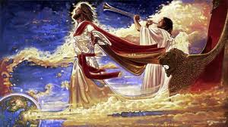
El Día de la Expiación y la Batalla de Armagedón han terminado
Las puertas del cielo están cerradas, todas las Almas están ahora en el Granero
El Rey Jesús está Reinando en la Tierra - ¡Este es el Año del Jubileo!

Slide 41
Cada 50 años
La Gran Trompeta
se sopla en
Yom Kipur
Para Proclamar el Jubileo
El Tiempo de la Libertad

Slide 42
El sábado de los Sábados – Jubileo
El año después de 7 años x 7 = Cada 50 años
Jubileo – "Un día para Proclamar la Libertad a Todos“
Dios calcula el Tiempo desde la Creación hasta el Reino Mesiánico
Por sábados, por Shemitahs y por Jubileos
Desde el Huerto al Nuevo Cielo y Nueva Tierra
Un jubileo ocurre cada 50 años
en el Día de la Expiación - Yom Kipur
La Tribulación es un Servicio de Yom Kipur – un Calendario Jubilar
Jesús Viene a Redimir a la Nación de Israel
Él Reunirá a Toda Israel al sonido de la Gran Trompeta

Slide 43
Dios está Guardando un Calendario Jubilar
Génesis 6:3 " Y dijo Jehová: No contenderá mi espíritu con el hombre para siempre, porque ciertamente él es carne; mas serán sus días 120.
120 Jubileos 120 x 50 = 6.000 años
40º Jubileo – Nacimiento de Abraham
42º Jubileo – Nacimiento de Isaac
50º Jubileo – Éxodo de Egipto – Libertad para los cautivos
59º Jubileo – Alianza de Dios con David – Mesías de su simiente
70º Jubileo – Comienzan las 70 Semanas de Daniel – Capítulo 9
120º Jubileo – Termina la semana 70 de Daniel – Jesús gobierna y reina

Slide 44
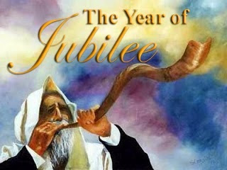
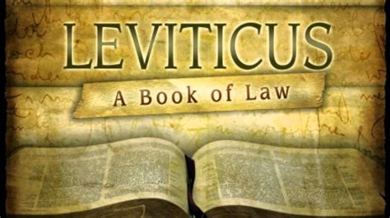
Capítulo 25
8 “Y contarás 7 sábados de años para ti, 7 veces 7 años; y el espacio de los 7 sábados de años será de 49 años para ti.
9. Entonces harás sonar la trompeta del jubileo el día 10 del 7º mes (Yom Kipur) en el Día de la Expiación, harás sonar la trompeta en toda tu tierra.
10. Y santificarás el año 50, y proclamarás libertad por toda la tierra a todos sus habitantes: será un jubilo para ti; y devolverás a todo hombre a sus posesiones, y devolverás a todo hombre a su familia".

Slide 45
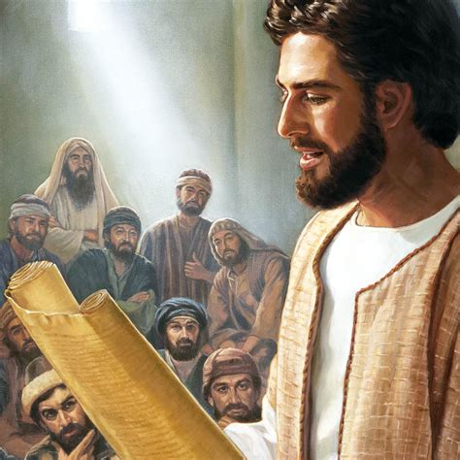
En su primer sermón público
en el día de reposo en Nazaret
Jesús declara su ministerio
Es el cumplimiento del Jubileo
Proclamar la libertad a los cautivos – Proclamar el Jubileo
Jesús cita Isaías 61:1-2
1El Espíritu del Señor Dios está sobre mí; porque el Señor me ha ungido para predicar buenas nuevas a los mansos; Él me ha enviado a vendar a los quebrantados de corazón, a proclamar libertad a los cautivos,
y la apertura de la prisión a los que están atados;
2 Proclamar el año agradable del Señor,
Jesús no lee esta parte del versículo 2
"y el Día de la Venganza de nuestro Dios; para consolar a todos los que lloran"

Slide 46
"Ministerio del Mesías"
El servicio de Yom Kipur
en
El libro de Apocalipsis

